Slide 1
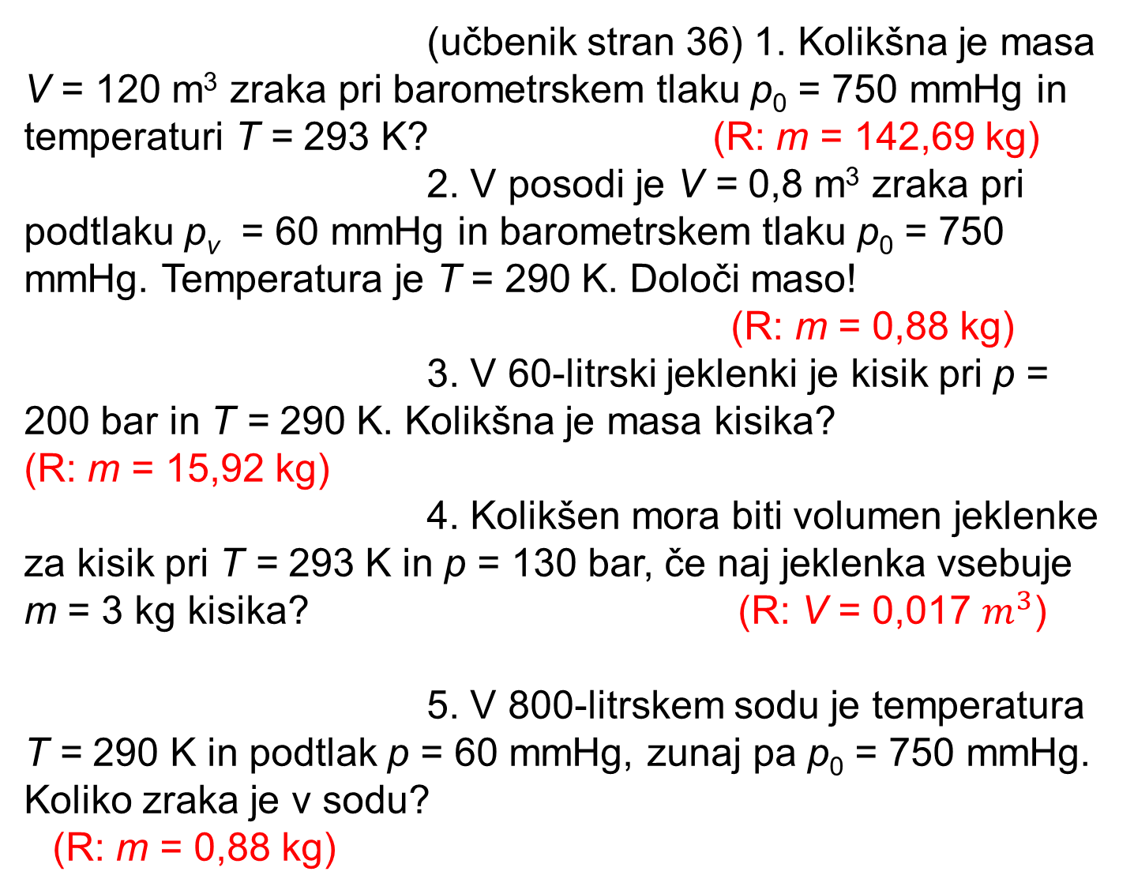
1

Slide 2
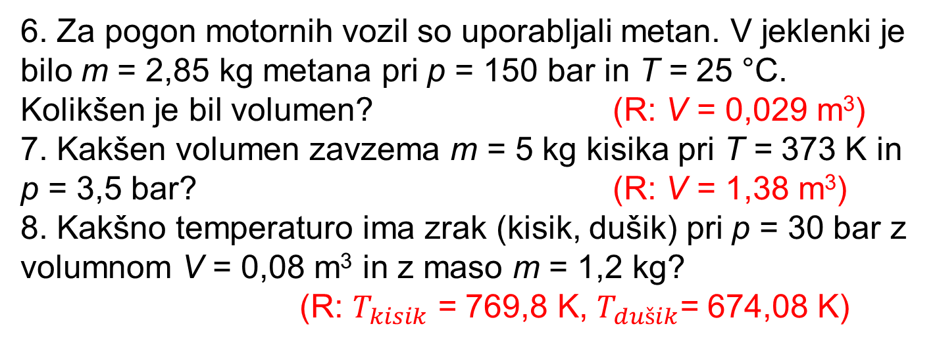
AVOGADROV ZAKON
Iz spoznavanja elementarnih delcev pri kemiji poznamo nekaj osnovnih zakonitosti. Vsak kemijski element ima svojo relativno atomsko maso. Atomi se spajajo v molekule, zato poznamo tudi njihove relativne molekulske mase, ki jih izračunamo. Nas zanimajo molekulske mase dvoatomnih, troatomnih in večatomnih plinov.
2

